Slide 1
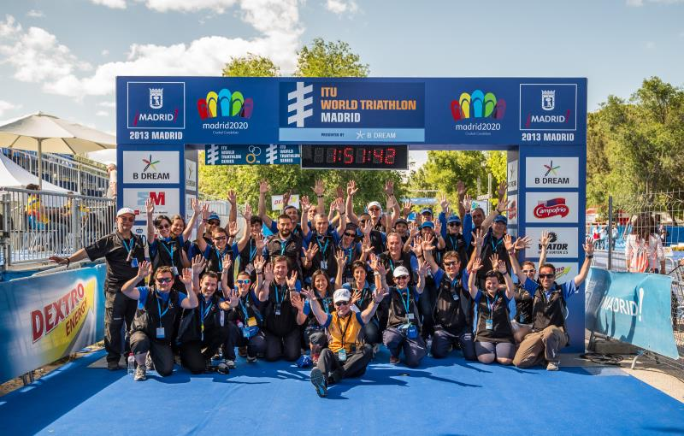
Delegado técnico
FORMACION OFICIALES NIVEL 2

Slide 2

Delegado Técnico

Slide 3
Delegado Técnico
Organizador
Federación
Federación
DT
JA/RJO
DT
Espectador
Imagen
Patrocinio
PromociónJ
Responsables
de
áreas
Responsables
áreas
Equipo Oficiales
DEPORTISTAS/RJO

Slide 4

Delegado Técnico
Enlace clave entre la Federación y el organizador
Máximo responsable técnico de la competición
Velar por la seguridad e imagen de la competición
Supervisará toda la parte técnica y administrativa de la competición y dará el visto bueno.
Apoyará y asesorará al organizador para que el evento se desarrolle ajustado al reglamento de competición y manual de organizadores.

Slide 5

Delegado Técnico
Cualidades/ habilidades

Slide 6
Delegado Técnico
Capacidad de dirección y trabajo en equipo
Capacidad para trabajar bajo presión
Comunicación.- Capacidad de escuchar y transmitir
Conocimiento.- del deporte y el entorno
Justo.- Aplicación de las normas
Empatía, respeto
  Observación→ atención a los detalles→ Toma de decisiones

Slide 7
A tener en cuenta
Popularización del deporte
  Crecimiento de las Competiciones
  Mayor número de atletas en las mismas
Organizadores necesitan más apoyo
  Vender nuestros conocimientos y experiencia
  Despertar la confianza de deportistas y organizadores
> Riesgo

Slide 8
Como responder
Ajustar el número de oficiales a las necesidades
  Elaborar la hoja de funciones ajustada a las necesidades.
Trabajar coordinados con el organizador
  Organigramas
  Responsables de cada área/sector
Trabajamos por el triatlón → Los expertos somos NOSOTROS
  → Apoyamos al organizador
  →Preservamos la seguridad

Slide 9
temporalización
Antes de la Competición
  Contacto con el Organizador
  Tipo de Competición
  Condiciones Técnicas
  Documentación
  Condicionantes
Durante la Competición
Después de la Competición

Slide 10
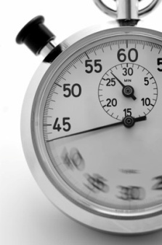
temporalización
3 -2 Meses
Contactar con el organizador. Datos de la prueba. Apoyo Técnico
>1 Mes
Revisión de circuitos y documentación. Publicaciones
Semana de la prueba
Revisión de temas pendientes
Dia de la prueba
Supervisión del terreno de juego y medios.
Reunión con organizador. Reunión con JA.
Reunión con todos los responsables de seguridad
0 Horas
Competición
15 -30 dias
Evaluación- Informe

Slide 11
Contacto con el organizador
Contactar con el organizador
Requerir la información necesaria para situar la prueba y ofrecerle toda la documentación que tenemos disponible
  Manual de Organizadores .
  Reglamento de Competición
  Normativas
  Proyecto
  Información ediciones previas
    Informe Delegado Técnico

Slide 12
Tipo de competición
Triatlón
Triatlón de Larga Distancia
Duatlón
Triatlón Cros
Duatlón Cros
Acuatlón
Triatlón de Invierno
Cuadriatlón

Slide 13
Condiciones de competición
Cortas-largas
Drafting
Carretera-montaña
Verano-invierno
Individuales-equipos
Manual-informatizada

Slide 14
DOCUMENTACION
documentación
Documentación previa- Organizador
  Mapas y planos de situación 2-3 meses antes
  Permisos
  Seguros
  Plan de seguridad

Slide 15
Condicionantes
Horas de luz
Mareas
Duración de los permisos
Longitud, anchura y perfil de las vías
Capacidad del área de transición
Otros

Slide 16
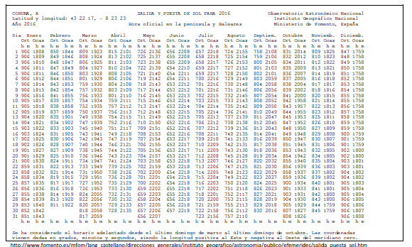
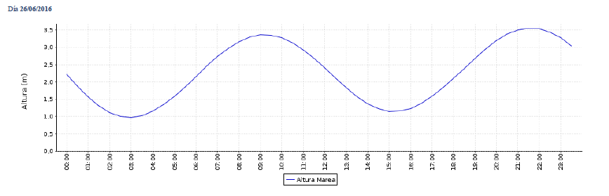
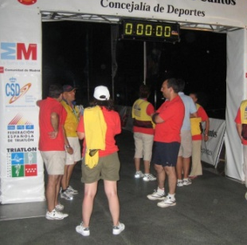

Horas de luz/Mareas
A Coruña 26 junio
 | Hora | Altura
Baixamar | 02:55 | 1.0
Preamar | 09:11 | 3.4
Baixamar | 15:13 | 1.1
Preamar | 21:36 | 3.6
Evolución da marea

Slide 17

Influencia de los permisos
Verificar duración y estudiar viabilidad según tipo de competición
Esto suele afectar a tráfico, pero puede afectar al uso de espacios para la natación, puede influir en el tiempo, y en condicionantes de uso de embarcaciones por tratarse de espacios protegidos

Slide 18
Revisión/Visita de CIRCUÍTOS
¿Cuándo? 1-2 meses antes
Definir la zona de competición. Localización Áreas
Analizar históricos de temperaturas, especialmente del agua, y comportamiento de mareas si fuese el caso.
Identificar peligros para prever soluciones
    Pavimento. Curvas. Alcantarillas. Baches. Zonas de gravilla. Sistemas de drenaje.
Revisar circuitos y mediciones (Google Earth)

Slide 19
Decisiones a tomar
  Es posible hacer la prueba
  Cronología de las pruebas
    Separación de salidas masculina y femenina
    No interferencia en ciclismo
    Duatlón, simultaneidad
  Longitud y número de vueltas
  Numero de participantes
    Número de salidas
    Diferencia entre salidas
  Límites de tiempo.
  Medios necesarios
    Materiales
    Oficiales
  Plan B

Slide 20
A falta de una semana
  Cerrar los temas pendientes
  Revisión de todos los datos de la prueba: horarios, recorridos, etc
  Revisión de toda la documentación, como permisos, etc.
  Revisión y aprobación de los planes de seguridad, médicos, y todo aquello que requiera supervisión técnica
  Revisión de toda la información que se publica (página web, folleto, cartel)

Slide 21
Dia de competición
  Reunión con el organizador-
    Confirmación de medios y situación
  Reunión con el JA/RJO → (coordinación equipo oficiales)
  Reunión con servicios médicos y de seguridad
  Nombrar Jurado de Competición
  Reunión técnica

Slide 22


